Slide 1
এই স্লাইডটি সম্মানিত শিক্ষকবৃন্দের জন্য।
স্লাইডটি উপস্থাপনের পূর্বে পাঠ্য পুস্তকের
সংশ্লিষ্ট পাঠের সাথে মিলিয়ে নিতে পারেন।
এই পাঠটি শ্রেণিকক্ষে উপস্থাপনের সময় প্রয়োজনীয় পরামর্শ প্রতিটি
স্লাইডের নিচে অর্থাৎ Slide Note এ সংযোজন করা হয়েছে।
আশা করি সম্মানিত শিক্ষকগণ পাঠটি উপস্থাপনের পূর্বে উল্লেখিত
Note দেখে নেবেন।
এই পাঠটি শ্রেণিকক্ষে উপস্থাপনের সময় প্রয়োজনীয় পরামর্শ প্রতিটি
স্লাইডের নিচে অর্থাৎ Slide Note এ সংযোজন করা হয়েছে।
আশা করি সম্মানিত শিক্ষকগণ পাঠটি উপস্থাপনের পূর্বে উল্লেখিত
Note দেখে নেবেন এবং F5 চেপে উপস্থাপন শুরু করতে পারেন।
Notes:
স্লাইডটি উপস্থাপনের পূর্বে পাঠ্য পুস্তকের সংশ্লিষ্ট পাঠের সাথে মিলিয়ে নিতে পারেন। শিখনফল অর্জনের জন্য কোন স্লাইডটি কিভাবে প্রেজেন্টেশন করবেন স্লাইডের ছবি ও ভিডিওর সাথে নিজের জ্ঞানকে মিলিয়ে নিতে পারেন।

Slide 2
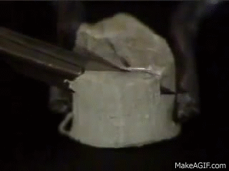
স্বাগতম
Notes:
ছবিতে কি দেখছ? শিক্ষার্থীদেরকে প্রশ্ন করতে পারেন।

Slide 3
পরিচিতি
মোহাম্মদ নাসির উদ্দিন
সহকারী শিক্ষক
দুলালপুর এস,এম,এন্ড কে উচ্চ বিদ্যালয়
ব্রাহ্মণপাড়া, কুমিল্লা।
unasir983@yahoo.com
Mob.-01745038513
শ্রেণিঃ নবম
বিষয়ঃ রসায়ন
অধ্যায়ঃ চতুর্থ
Notes:
পরিচিতি স্লাইডটি শুধু শিক্ষকের জন্য। কন্টেন্টটির মানসম্মত করার জন্য মতামত দিলে কৃতজ্ঞ থাকবো।

Slide 4
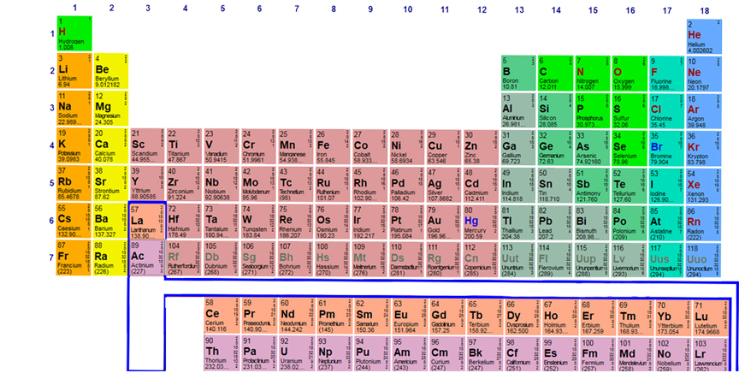
১
১
২
৩
৪
৫
৬
৭
৮
৯
১০
১১
১২
১৩
১৪
১৫
১৬
১৭
১৮
১
২
৩
৪
৫
৬
৭
এটা কিসের সারণি?
গ্রুপ-১ এ কি কি মৌল দেখতে পাচ্ছ?
Notes:
শিক্ষার্থীদেরকে বলে দিতে পারেন কেন গ্রুপ-1 এর মৌলগুলোকে ক্ষার ধাতু বলা হয়। কারণ হিসেবে তারা শেষ কক্ষপথের ইলেকট্রনটি অধাতুকে দান করে এবং পানির সাথে বিক্রিয়া করে ক্ষার ও হাইড্রোজেন গ্যাস তৈরি করে।

Slide 5
Li(3) এর ইলেকট্রন বিন্যাস কর।
নিচের মৌলসমূহের ইলেকট্রন বিন্যাস লক্ষ কর।
Li (3) 2,1
Na (11) 2,8,1
K (19) 2,8,8,1
যৌগ গঠনের ক্ষেত্রে মৌলগুলো ইলেকট্রন গ্রহণ না বর্জন করে?
মৌল তিনটির ইলেকট্রন বিন্যাসে কোন মিল খুজে পাও কি?
মৌলগুলো পর্যায় সারণির কত নম্বর গ্রুপে অবস্থিত?
গ্রুপ-1 এর মৌলগুলো কি ধরণের যৌগ গঠন করে?

Slide 6
বিভিন্ন শ্রেণিতে উপস্থিত মৌলসমূহের নাম ( ক্ষার ধাতু, মৃৎক্ষার ধাতু, মুদ্রা ধাতু , হ্যালোজেন, নিষ্ক্রিয় গ্যাস ও অবস্থান্তর মৌল)
Notes:
পাঠ শিরোনাম বোর্ডে লিখে দিতে পারেন।

Slide 7
শিখনফল
পর্যায় সারণিতে ক্ষার ধাতুর অবস্থান বলতে পারবে।
মুদ্রা ধাতু কাকে বলে তা বলতে পারবে।
পর্যায় সারণিতে ক্ষার ধাতু, মৃৎক্ষার ধাতু, মুদ্রা ধাতু, হ্যালোজেন, ও
নিষ্ক্রিয় গ্যাসের অবস্থান ব্যাখ্যা করতে পারবে।
মৌলসমূহ কিভাবে যৌগ গঠন করে তা ব্যাখ্যা করতে পারবে।

Slide 8
নিচের মৌল দুইটির ইলেকট্রন আদান-প্রদান লক্ষ কর।
Na⁺ + Cl⁻ = NaCl
Na
Na
Cl
Na⁺
Cl⁻
গ্রুপ-১ ও গ্রুপ-১৭ এ অবস্থিত মৌলসমূহ, কে কাকে ইলেকট্রন প্রদান করে?
পর্যায় সারণীতে সোডিয়াম ও ক্লোরিণের অবস্থান কত নম্বর গ্রুপে?
যে ইলেকট্রন দান করে তাকে কি বলে?

Slide 9
হ্যালোজেনসমূহ নিজে নিজেই ইলেকট্রন ভাগাভাগির মাধ্যমে দ্বি-মৌল অণূ তৈরি করে।
Cl⁻ + Cl⁻ = Cl₂

Slide 10
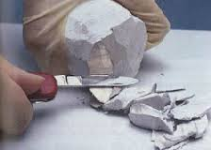
Na
NaOH
H₂
H₂O
2Na+ 2H₂O = ?
2Na+ 2H₂O = 2NaOH +H₂
Notes:
বিক্রিয়াটি শ্রেণি কক্ষে শিক্ষার্থীদের মাধ্যমে করাতে পারেন। এ ক্ষেত্রে প্রয়োজনীয় উপকরণ শিক্ষার্থীদেরকে সরবরাহ করা যেতে পারে।

Slide 11
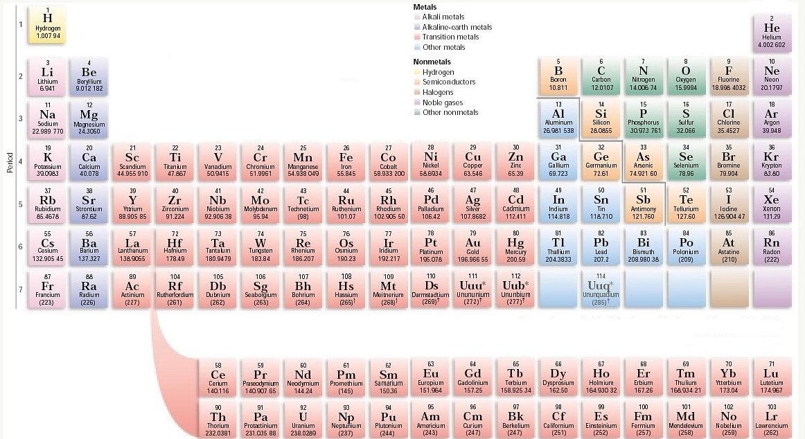
ক্ষার ধাতু
পর্যায় সারণীর যে সকল মৌল পানির সাথে বিক্রিয়া করে ক্ষার তৈরী করে তাদেরকে ক্ষার ধাতু বলে।যেমনঃ- Na একটি ক্ষার ধাতু।
^{2Na+2H}2^{O=2NaOH+H}2

Slide 12
একক কাজ
সময়ঃ ৫ মিনিট
ক্ষার ধাতুর তিনটি বৈশিষ্ট্য লিখ।
Notes:
এ ক্ষেত্রে মৌখিক উপস্থাপনার মাধ্যমে একজনের লিখার সাথে অন্যদেরকে মিলিয়ে নিতে বলতে পারেন। এ ক্ষেত্রে সময় বেচে যাবে।

Slide 13
নিচের মৌলসমূহের ইলেকট্রন বিন্যাস লক্ষ কর।
Be₄ 2,2
Mg_{12 2,8,2}
Ca20 2,8,8,2
Sr38 2,8,18,8,2
Ba56 2,8,18,18,8,2
Ra88 2,8,18,32,18,8,2
মৌলগুলো পর্যায় সারণির কত নম্বর গ্রুপে অবস্থিত?
গ্রুপ-২ এর মৌলসমূহকে মৃৎক্ষার ধাতু বলা হয় কেন?
যৌগ গঠনের ক্ষেত্রে মৌলগুলো ইলেকট্রন গ্রহণ না বর্জন করে?
মৌলসমূহের ইলেকট্রন বিন্যাসে কোন মিল খুজে পাও কি?
গ্রুপ-২ এর মৌলগুলো কি ধরণের যৌগ গঠন করে?
Notes:
শিক্ষার্থীদেরকে আরো কিছু মৌলের ইলেকট্রন বিন্যাস করতে দিতে পারেন।

Slide 14
গ্রুপ-২ এ অবস্থিত মৌলসমূহ তাদের শেষ কক্ষ পথের দু’টি ইলেকট্রন অধাতুকে দান করে। সুতরাং গ্রুপ-২ এর মৌলগুলোও ধাতু।
যৌগ গঠনে কোন মৌলটি ইলেকট্রন গ্রহন এবং কোন মৌলটি ইলেকট্রন বর্জন করবে?
মৌলটি পর্যায় সারণির কত নম্বর গ্রুপে অবস্থিত?
মৌলদ্বয়ের নাম কি?
2Mg +O₂ = 2MgO
Mg
Mg
O
^{Mg} ²⁺
^{O2-}

Slide 15
বিক্রিয়াগুলো লক্ষ কর।
Ca + 2H₂O
Sr + 2H₂O
Ba + 2H₂O
M + 2H₂O = M(OH)₂ + H₂
[ M = Ca, Sr, Ba ]
অক্সাইডসমূহ পানির সাথে কী ধরণের দ্রবণ তৈরি করে?
পানির সাথে গ্রুপ -২ এর ধাতুসমূহের বিক্রিয়ায় কী উৎপন্ন হয়?
ধাতব হাইড্রোক্সাইড ও হাইড্রোজেন।
ক্ষারীয় দ্রবণ তৈরি করে।
Notes:
বিক্রিয়াটি সম্ভব হলে শ্রেণি কক্ষে শিক্ষার্থীদের মাধ্যমে করাতে পারেন।

Slide 16
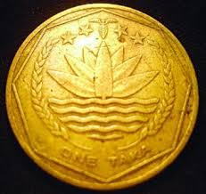
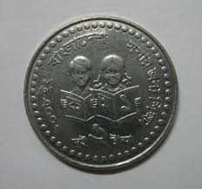
এ মুদ্রাগুলোকে আমরা কি কাজে ব্যবহার করি?
মুদ্রা ধাতু বলতে কী বুঝায়?
Cu, Ag, Au ধাতুর সাথে উপরের মুদ্রাগুলোর সম্পর্ক কী?
পর্যায় সারণির কত নম্বর গ্রুপে মৌলগুলো অবস্থিত?
মুদ্রাগুলো কি দিয়ে তৈরি?
মুদ্রাগুলোর বৈশিষ্ট্য কিরূপ?
Notes:
আমাদের দৈনন্দিন কাজে ব্যবহৃত হয় এমন কিছু ধাতুর নাম শিক্ষার্থীদের কাছ থেকে বের করে আনতে পারেন।

Slide 17
১
২
৩
৪
৫
৬
৭
৮
৯
১০
১১
১২
১৩
১৪
১৫
১৬
১৭
১7
১৮
১
২
৩
৪
৫
৬
৭
গ্রুপ-১7 এ কি কি মৌল দেখতে পাচ্ছ?
এটা কিসের সারণি?
Notes:
শিক্ষার্থীদেরকে বলে দিতে পারেন কেন গ্রুপ-7 এর মৌলগুলোকে ক্ষার ধাতু বলা হয়। কারণ হিসেবে তারা শেষ কক্ষপথের ইলেকট্রনটি অধাতুকে দান করে এবং পানির সাথে বিক্রিয়া করে ক্ষার ও হাইড্রোজেন গ্যাস তৈরি করে।

Slide 18
নিচের ইলেকট্রন বিন্যাসগুলো লক্ষ কর।
F 9 2,7
Cl17 2,8,7
Br35 2, 8, 18, ₇
I53 2, 8, 18, 18, 7
At85 2, 8, 18, 32, 18, 7
মৌলসমূহের ইলেকট্রন বিন্যাসে কোন মিল খুজে পাও কি?
মৌলগুলো পর্যায় সারণির কত নম্বর গ্রুপে অবস্থিত?
হ্যালোজেন শব্দের অর্থ কি?
হ্যালোজেনসমূহের মুল উৎস কি?
যৌগ গঠনের ক্ষেত্রে মৌলগুলো ইলেকট্রন গ্রহণ না বর্জন করে?
Notes:
শিক্ষার্থীদেরকে আরো কিছু মৌলের ইলেকট্রন বিন্যাস করতে দিতে পারেন।

Slide 19
পানির সাথে ধাতুসমূহের বিক্রিয়া ।
Notes:
ভিডিওটি চালানোর সময় গুরুত্বপূর্ণ জায়গায় থামিয়ে বুঝাতে পারেন।

Slide 20
দলগত কাজ
সময়ঃ ১০ মিনিট
গ্রুপ-১ ও গ্রুপ-২ এর মৌলসমূহ সহজেই আয়নিক বন্ধন গঠন করতে
পারে। উদাহরণসহ বিশ্লেষণ কর।
Notes:
শিক্ষার্থীদেরকে সবল ও দূর্বল মিলিয়ে কয়েকি দলে ভাগ করে দিতে পারেন। প্রত্যেকটি দলের আলাদা আলাদা নাম দিতে পারেন।

Slide 21
এই মৌলগুলোকে কি বলে?
অবস্থান্তর মৌল
এটা কিসের সারণি?
পর্যায় সারণিতে মৌল সমূহের ইলেক্ট্রণ প্রবেশের ক্ষেত্রে শেষ ইলেক্ট্রণ d-অর্বিটালে প্রবেশ করলে তাকে d-ব্লক মৌল বলে। গ্রুপ-৩ থেকে গ্রুপ-১১ পর্যন্ত মৌলসমূহকে অবস্থান্তর মৌল বলে।

Slide 22
নিস্ক্রিয় গ্যাস
নিস্ক্রিয় গ্যাস মৌলের নাম সমূহঃ He,Ne,Ar,Kr,Xe,Rn.
He(2)-1s²
Ne(10)-1s²2s²2p⁶
Ar(18) 1s²2s²2p⁶3s²3p⁶
Kr(36) 1s²2s²2p⁶3s²3p⁶3d¹⁰4s²4p⁶
Xe(54) 1s²2s²2p⁶3s²3p⁶3d¹⁰4s²4p⁶4d¹⁰4f¹⁴5s²5p⁶
Rn(86)1s²2s²2p⁶3s²3p⁶3d¹⁰4s²4p⁶4d¹⁰4f¹⁴5s²5p⁶5d¹⁰6s²6p⁶
মৌলসমূহের ইলেকট্রন বিন্যাসে কি ধরণের সাদৃশ্য আছে?
মৌলসমূহ পর্যায় সারণির কত নম্বর গ্রুপে অবস্থিত?
এদেরকে নিস্ক্রিয় গ্যাস বলা হয় কেন?
Notes:
এ গ্যাসগুলোকে নিষ্ক্রিয় গ্যাস বলার কারণ শিক্ষার্থীদের কাছ থেকে বের করে আনার চেষ্টা করতে পারেন।

Slide 23
মূল্যায়ন
গ্রুপ-১ এ অবস্থিত মৌলগুলোকে ক্ষার ধাতু বলা হয় কেন?
গ্রুপ-২ এ অবস্থিত মৌলসমূহকে মৃত ক্ষার ধাতু বলা হয় কেন?
মুদ্রা ধাতু কোন কোন কাজে ব্যবহার করা হয়?
হ্যালোজেন শব্দের অর্থ কি?
Notes:
শিক্ষার্থীদের কাছ থেকে প্রশ্নগুলোর উত্তর আনার চেষ্টা করতে পারেন।

Slide 24
বাড়ির কাজ
কোন পর্যায়ের অবস্থান্তর মৌলসমূহের মধ্যে বামদিকের মৌল থেকে ডান্দিকের দ্বারা গঠিত যৌগের বৈশিষ্ট্য আয়নিক থেকে সমযোজীতে পরিবর্তিত হওয়ার কারণ লিখে আনবে।
Notes:
বাড়ির কাজ বোর্ডে লিখে দিতে পারেন।

Slide 25
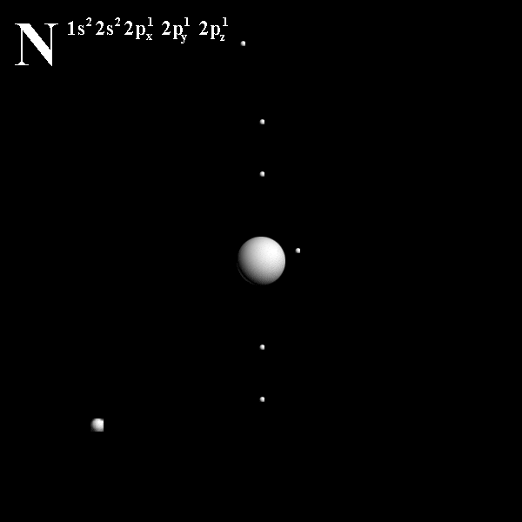
ধন্যবাদ

Slide 26
কৃতজ্ঞতা স্বীকার
শিক্ষা মন্ত্রণালয়, মাউশি, এনসিটিবি ও এটুআই এর সংশ্লিষ্ট কর্মকর্তাবৃন্দ এবং কন্টেন্ট সম্পাদক হিসাবে যাঁর নির্দেশনা, পরামর্শ ও তত্ত্বাবধানে এই মডেল কন্টেন্ট সমৃদ্ধ এরা হলেন-
জনাব সামসুদ্দিন আহমেদ তালুকদার
শিক্ষক প্রশিক্ষক, টিটিসি, কুমিল্লা।

